Slide 1
آشنایی با پایگاه اطلاعاتی پزشکی ProQuest
گردآورنده: نرگس پیری زاده
مردادماه 1404

Slide 2
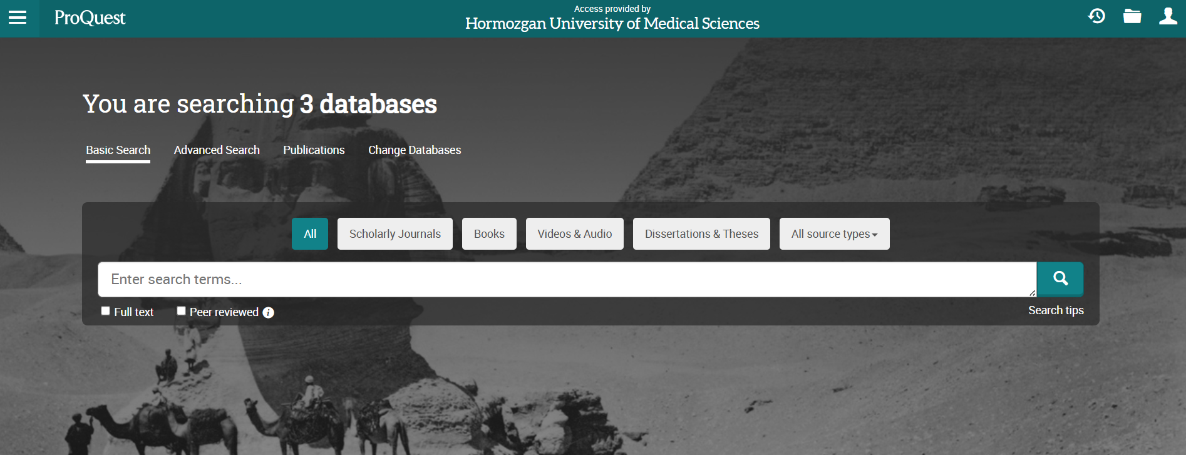
تعریف
ProQuest یکی ازغنی‌ترین پایگاه‌های اطلاعاتی پزشکی است که به دانشجویان، پژوهشگران و اساتید امکان دسترسی به منابع علمی معتبر را فراهم می‌کند.

Slide 3
معرفی پایگاه ProQuest
پایگاه ProQuest یکی از بزرگترین ارائه‌دهندگان منابع علمی، پژوهشی و دانشگاهی در جهان است.
این پایگاه دسترسی به مقالات علمی و پژوهشی، پایان‌نامه‌ها و رساله‌ها، کتاب‌های تخصصی پزشکی، مجلات علمی معتبر و گزارش‌های تخصصی و تحقیقاتی را فراهم می‌کند.
موضوعات تحت پوشش در بخش پزشکی: پزشکی عمومی، پرستاری، داروسازی، بهداشت عمومی، علوم‌آزمایشگاهی، روان‌پزشکی و روان‌شناسی، دندان‌پزشکی.

Slide 4
نحوه دسترسی به پایگاه
مراجعه به سایت کتابخانه دیجیتال دانشگاه به آدرس https://diglib.hums.ac.ir
ورود به بخش پایگاه‌های اطلاعاتی پایگاه‌های اطلاعاتی(الفبایی)
انتخاب پایگاه مورد نظر

Slide 5
مزایا و معایب پایگاه
مزایا | معایب
دسترسی به منابع به‌روز تنوع موضوعی بالا قابلیت جستجوی پیشرفته | نیاز به اشتراک یا دسترسی سازمانی عدم پوشش برخی منابع تخصصی خاص

Slide 6
نحوه عضویت در پایگاه
وارد پایگاه می شویم و بعد روی علامتی که به شکل انسان است در گوشه بالای سمت راست کلیک می کنیم.
با انتخاب گزینه Create My Research Account اطلاعات خود را بارگزاری میکنیم.

Slide 7
نحوه جستجو
دو نوع جستجوی ساده و پیشرفته وجود دارد
یک جستجو در انتشارات
و یک تغییر در پایگاه مورد جستجو( که در حال حاضر در 3 پایگاه امکان تغییر هست)

